Slide 1
Департамент по обеспечению деятельности мировых судей Забайкальского края
Промежуточное совещание/ Kick-off
Трофимов Альберт Сергеевич
Руководитель Департамента по обеспечению деятельности мировых судей Забайкальского края

Slide 2
Организационно-распорядительные документы

Slide 3
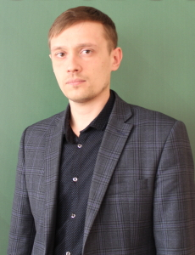
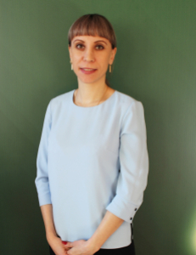
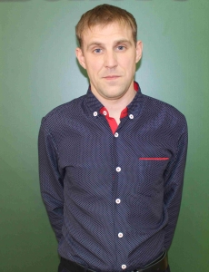
Команда проекта
 | ФИО | Должность
 | Горлов А.Ю. | Заведующий ОМТО
 | Золина А.А. | Заместитель заведующего ОМТО
 | Лосев М.А. | Заведующий отделом информатизации и защиты информации

Slide 4
Оптимизация процесса отправки товарно – материальных ценностей на судебные участки мировых судей Забайкальского края
Проект:

Slide 5
Паспорт проекта

Slide 6
Текущая карта процесса

Slide 7
Список проблем

Slide 8
Идеальная карта процесса

Slide 9
Выявление коренных причин методом «5 Почему?»
Проблема
Проблема
Проблема
Длительная обработка заявки
Длительное получение поручения
Длительное предоставление транспорта
Почему?
Почему?
Почему?
Накопление входящей корреспонденции
Необходимость получения резолюции руководителя на все заявки
Коренная причина
Почему?
Почему?
В связи с отказами диспетчера
Коренная причина
Коренная причина
Чтобы подписать у директора одновременно больший объём документов
Требование руководителя

Slide 10
Пирамида проблем
Федеральный уровень
Региональный уровень
Уровень организации
4
1
2
3

Slide 11
Вклад в цель проекта
№ | ПРОБЛЕМА | ПЕРВОПРИЧИНА | ПРЕДЛАГАЕМОЕ РЕШЕНИЕ | ВКЛАД В ДОСТИЖЕНИЕ ЦЕЛИ
1 | Длительная обработка заявки | Чтобы подписать у директора одновременно больший объём документов | Указывать в теме письма назначение | Сокращение трудозатрат специалистов на 24 часа в месяц.
2 | Длительное получение поручения | Требование руководителя | Разработать фильтр для отправки заявок напрямую в отдел МТО
3 | Длительное предоставление транспорта | Решение руководства | Исключение этапа | Сокращение ВПП не 4 дня, сотрудников на 2 чел.
4 | Длительные сроки доставки | Условия контракта | Не планируется

Slide 12
Целевая карта процесса

Slide 13
План мероприятий по реализации проекта
№ | Предлагаемое решение | Ответственные | Срок | Исполнение
1 | Разработать форму оформления исходящего письма | Горлов А.Ю. | до 15.07
2 | Ознакомить подразделения и секретаря с формой | Золина А.А. | до 30.07
3 | Оборудовать рабочее место кладовщика | Лосев М.А. | до 30.08
4 | Провести обучение кладовщика | Золина А.А. | до 30.08

Slide 14
Спасибо
за внимание
Горлов Андрей Юрьевич
Заведующий отделом материально – технического обеспечения
Тел.: +7 (302) 235 01 59
Моб. тел.: +7 (924) 507 57 70
E-mail: oizi@uprsyd.e-zab.ru
13.06.2023

